Slide 1
資料庫指令產生器
實驗室名稱：主顧509
指導教師：翁添雄老師
專題學生：
資工四B 410508339 楊曉儒

Slide 2
動機
常遇到他人求助資料庫指令的撰寫。
剛接觸後端的新人，需要花時間熟悉資料庫的指令。
不同框架、語言、資料庫有不同的指令。
能加速專案進行，也能幫助學習。

Slide 3
系統功能
可自定義資料表的名稱、欄位
可自由選擇與加入欲查詢的資料表
需能產出CRUD四種指令
可匯入資料表
有支援Join的功能

Slide 4
使用對象
學生
剛接觸後端的程式設計師

Slide 5
使用環境
瀏覽器 | Chrome | Firefox | Edge | Internet Explorer | Opera | Safari | 新Microsoft Edge
最低支援 | 42.0 | 45 | 13 | No support | No support | 9.0 | 81

Slide 6
開發工具
編輯器
Visual Studio Code
程式語言
Javascript 使用Jquery函式庫
HTML5
CSS 使用 Bootstrap框架

Slide 7
成本
伺服器：使用網路上的免費架站空間(github)，無維運伺服器的成本。
人力：一人。
總時數：半年。

Slide 8
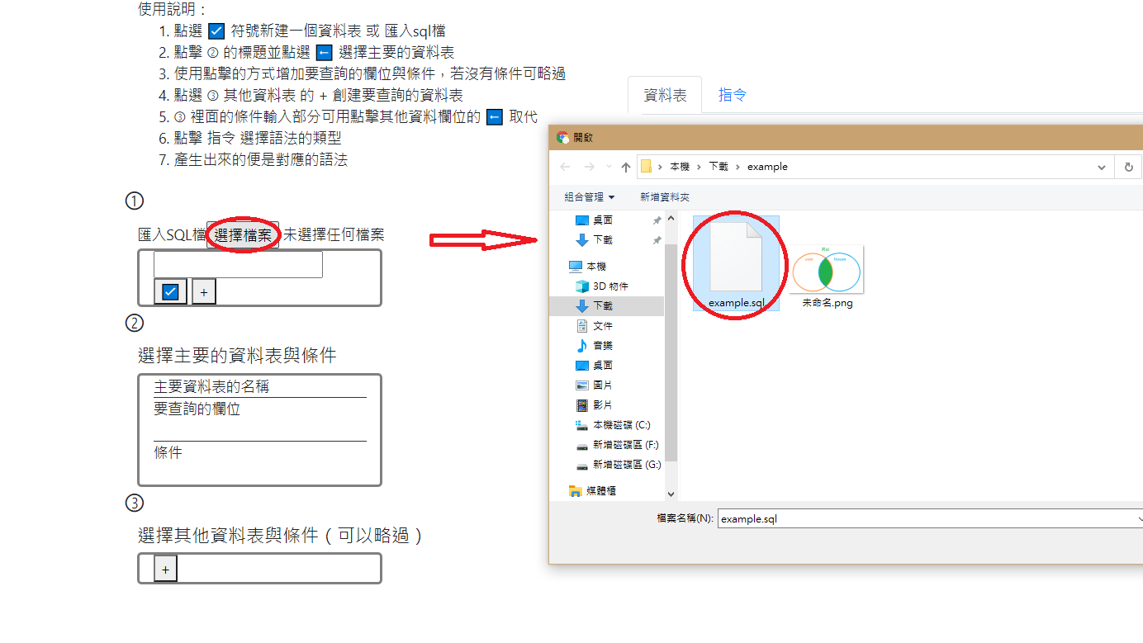

Slide 9
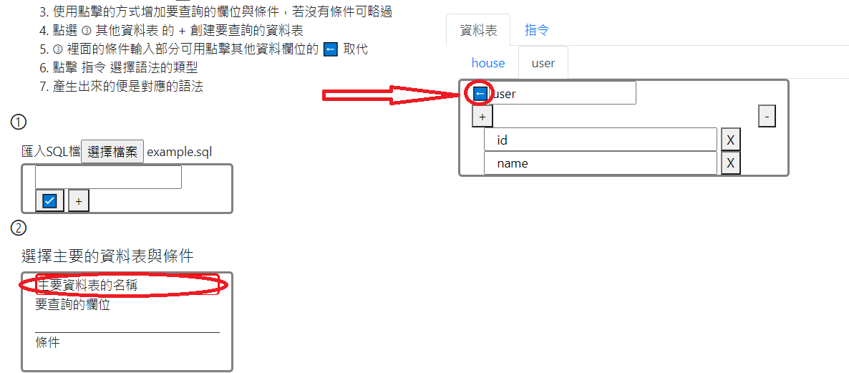

Slide 10
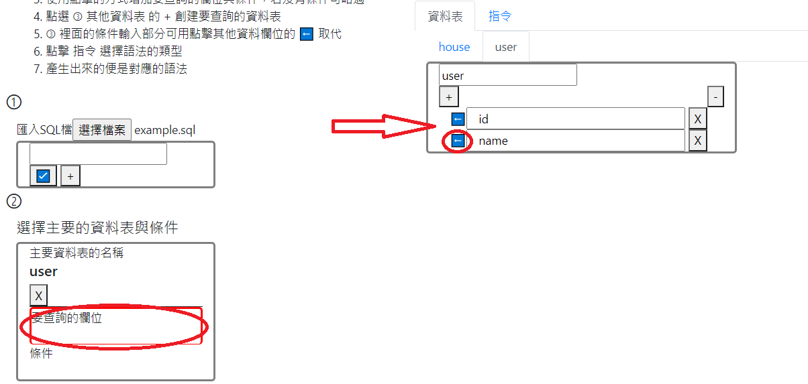

Slide 11
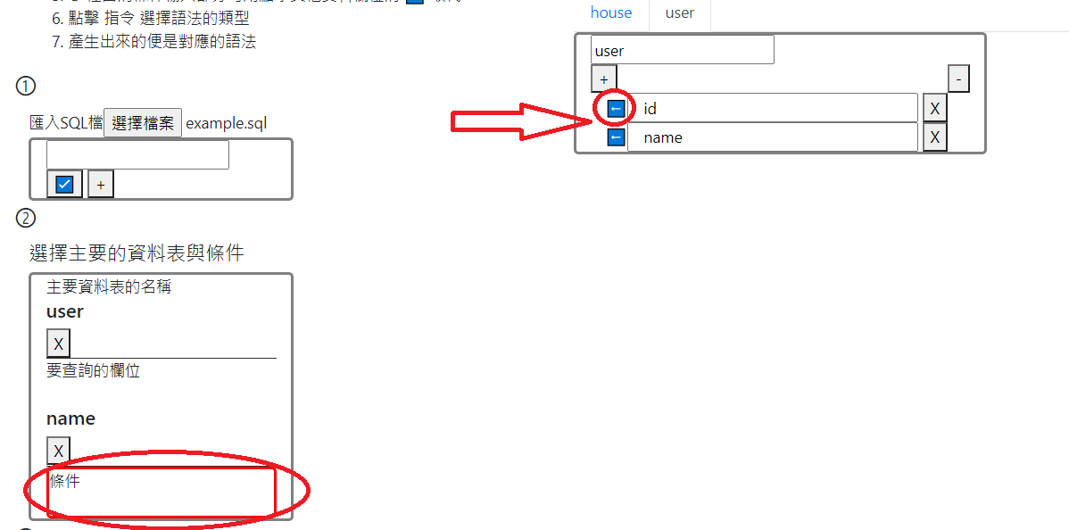

Slide 12
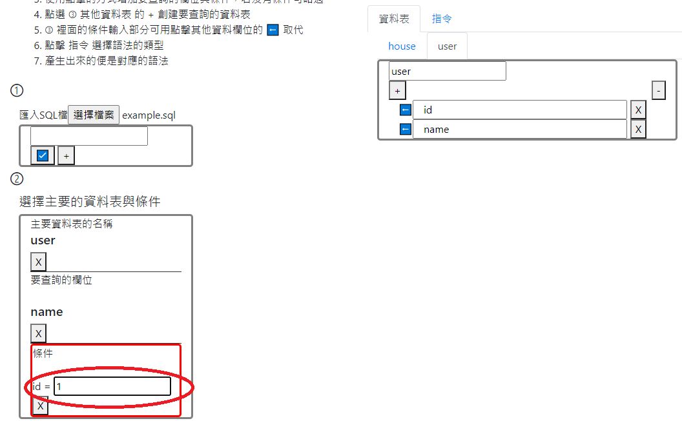

Slide 13
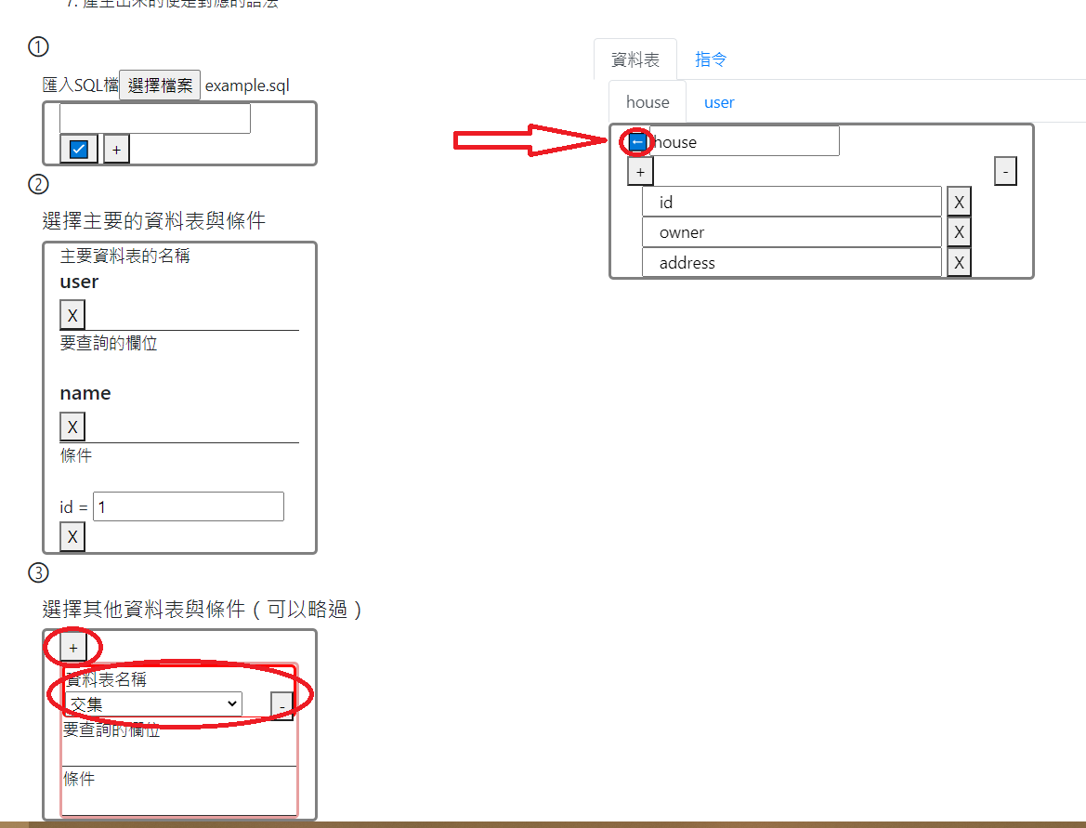

Slide 14
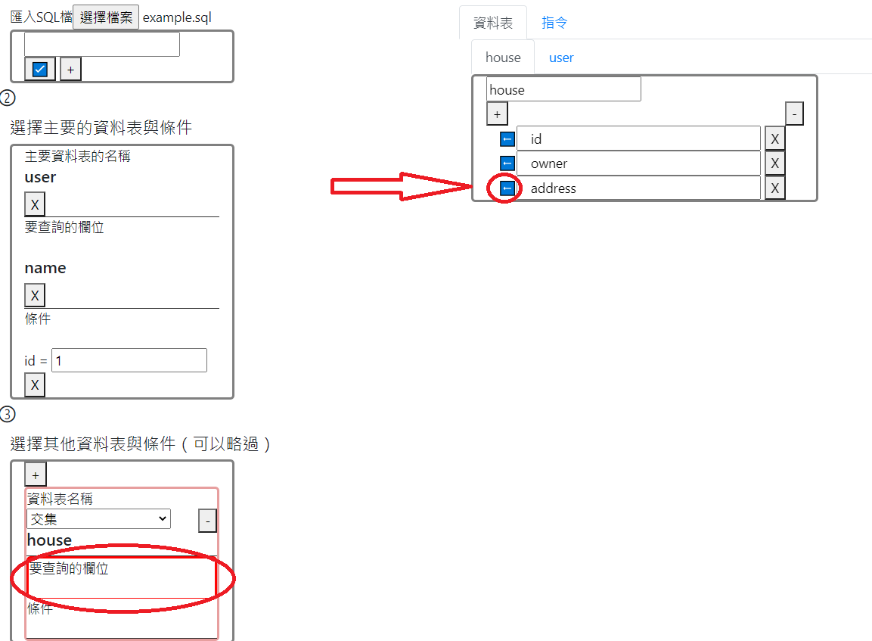

Slide 15
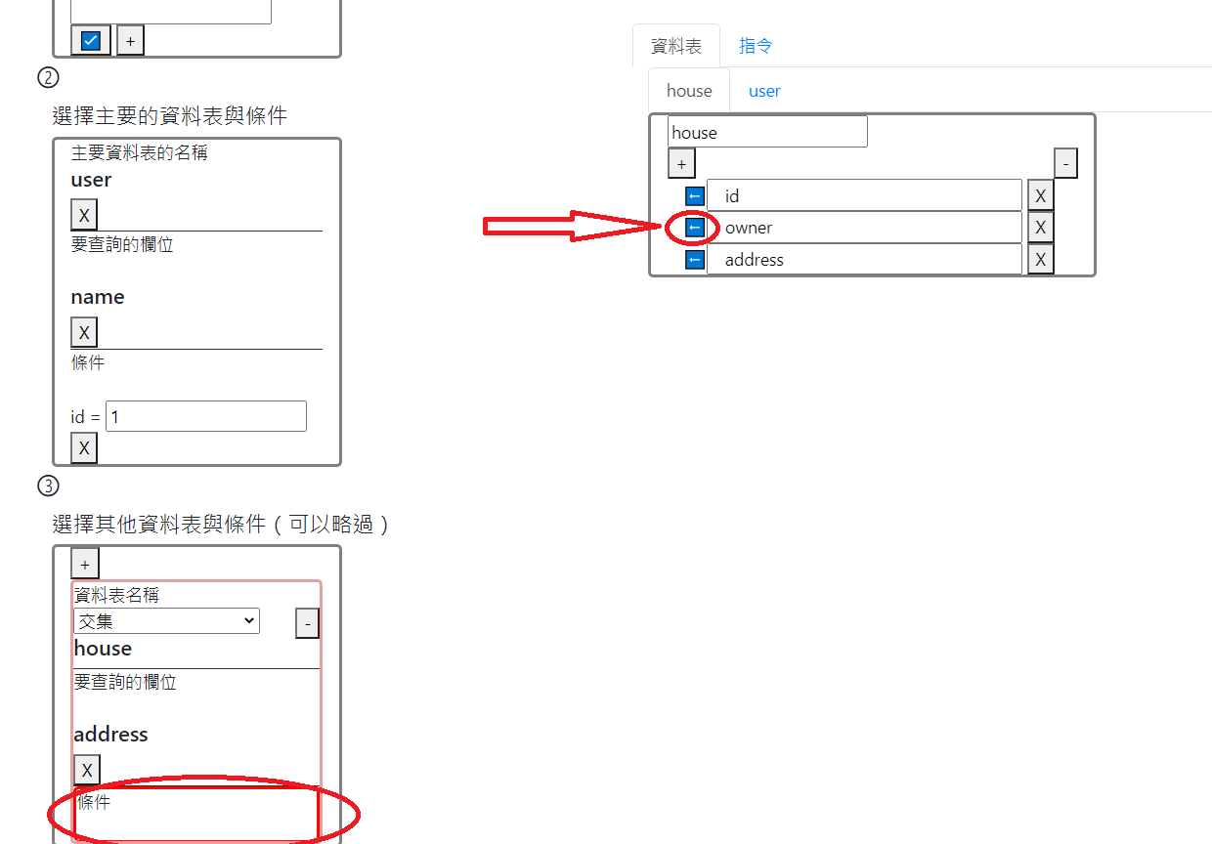

Slide 16
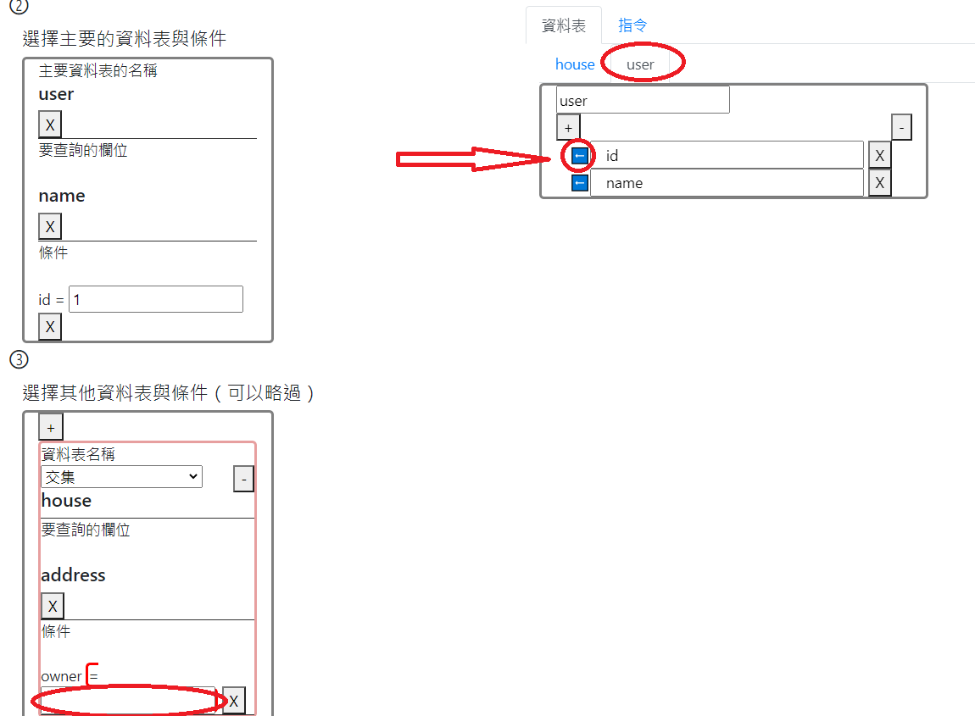

Slide 17
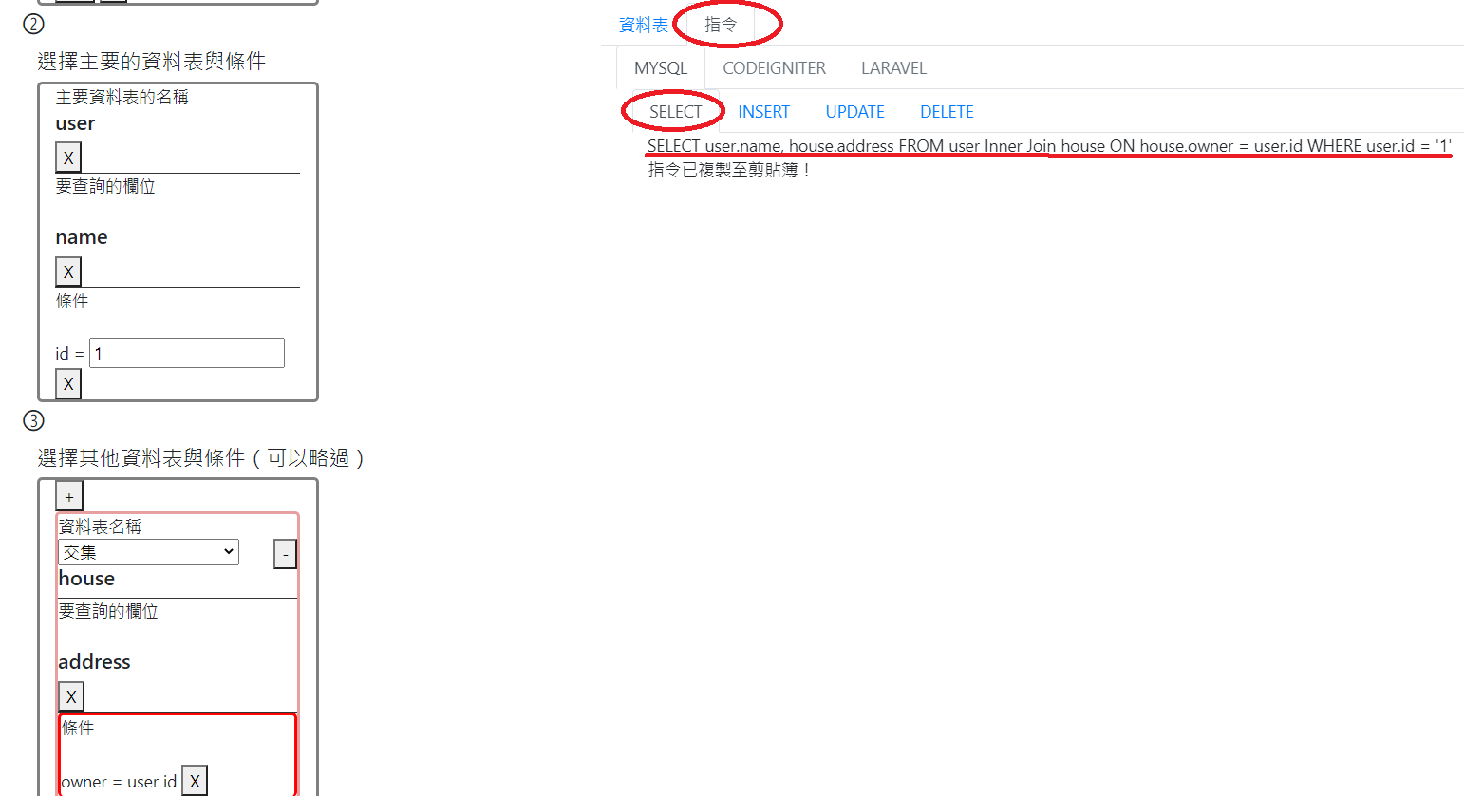

Slide 18
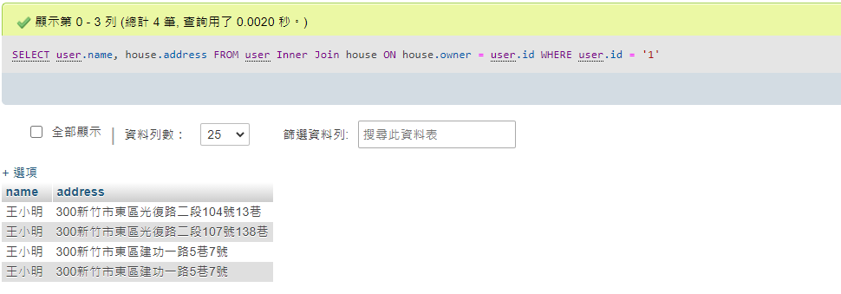
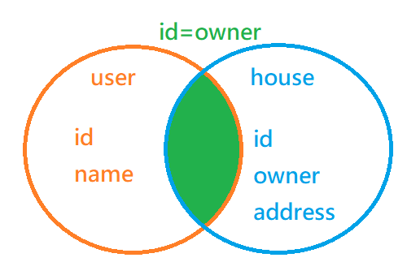

Slide 19
感謝您的觀看！

